Slide 1
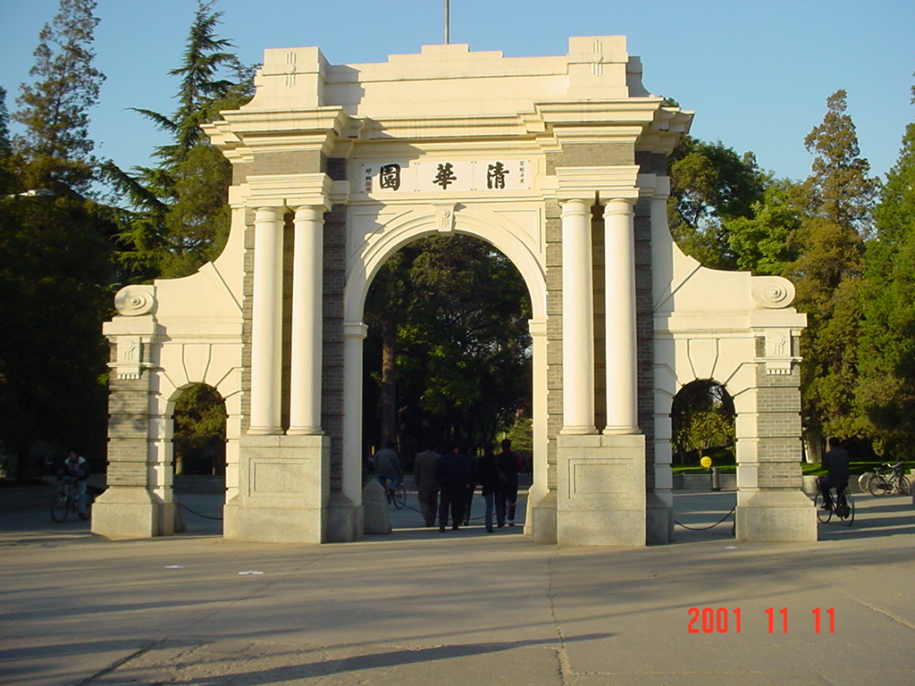

第十一章 模拟电子电路读图
11.1 读图的思路和步骤
11.2 基本电路和基本分析方法回顾
11.3 读图举例
返回

Slide 2
11.3 读图举例
图11.3.1 低频功率放大电路
图11.3.2 图11.3.1 所示电路的方框图和简化电路
图11.3.3 火灾报警电路
图11.3.4 A₂组成的电压比较器传输特性
图11.3.5 火灾报警电路的方框图
图11.3.6 自动增益控制电路
图11.3.7 图11.3.6所示电路的方框图
图11.3.8 五量程电容测量电路
图11.3.9 电容测量电路及其输出电压转换电路方框图
图11.3.10 多路反馈无限增益带通滤波电路
图11.3.11 图11.3.8 所示电路的方框图
返回

Slide 3
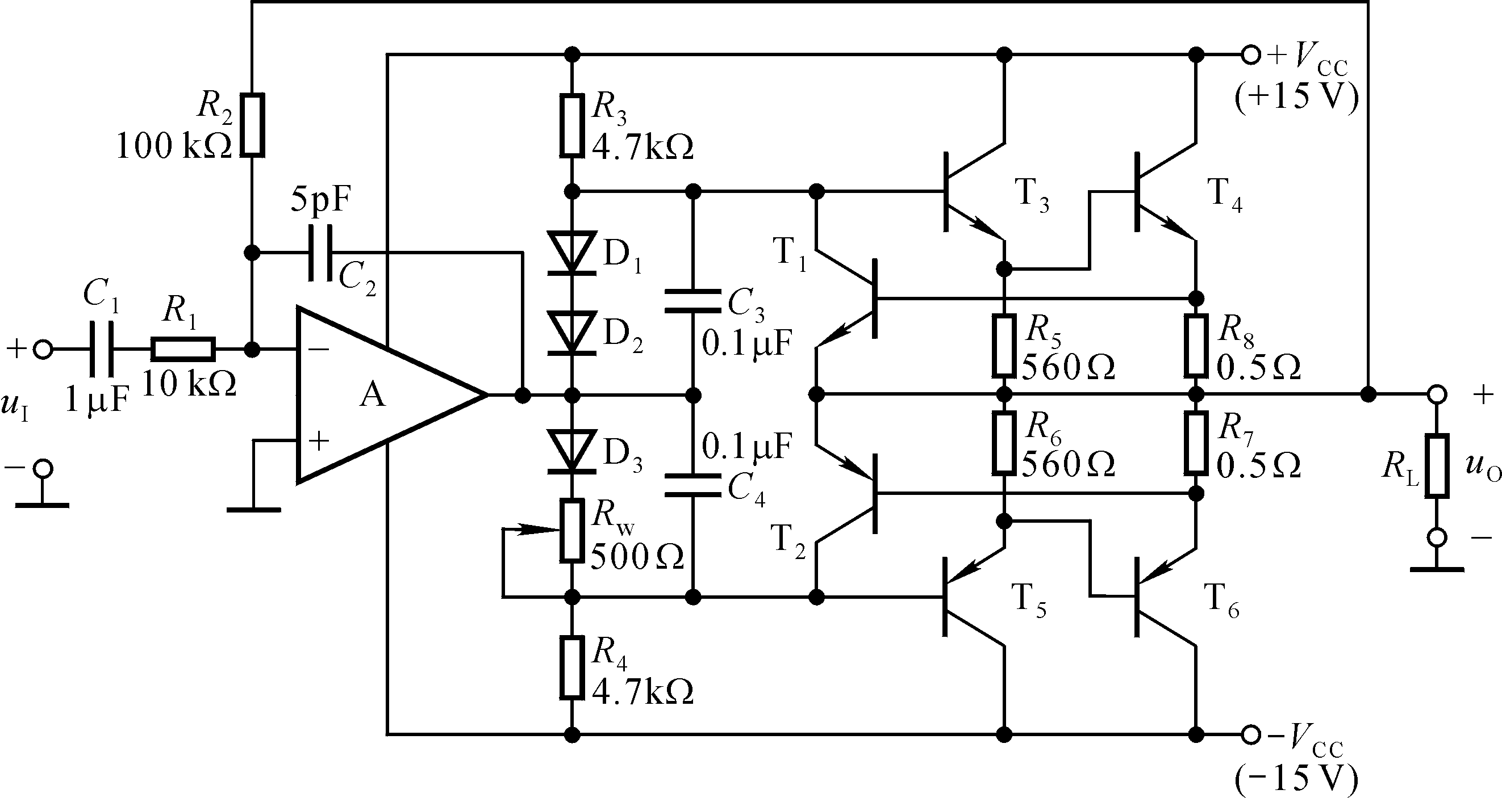
图11.3.1 低频功率放大电路
返回

Slide 4
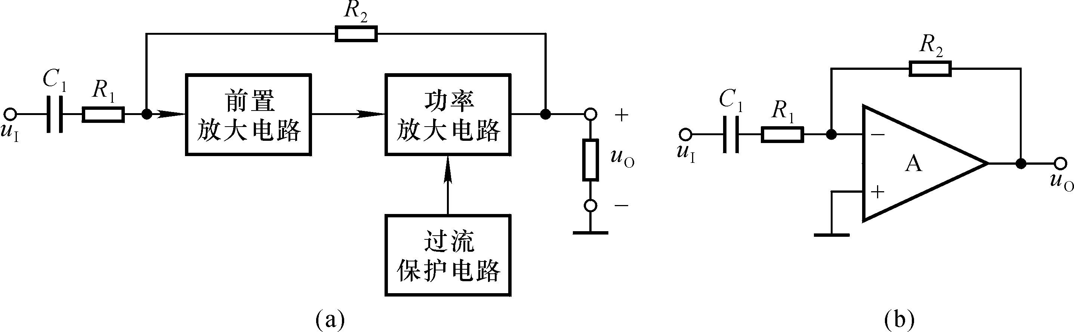
图11.3.2 图11.3.1 所示电路的
方框图和简化电路
返回

Slide 5
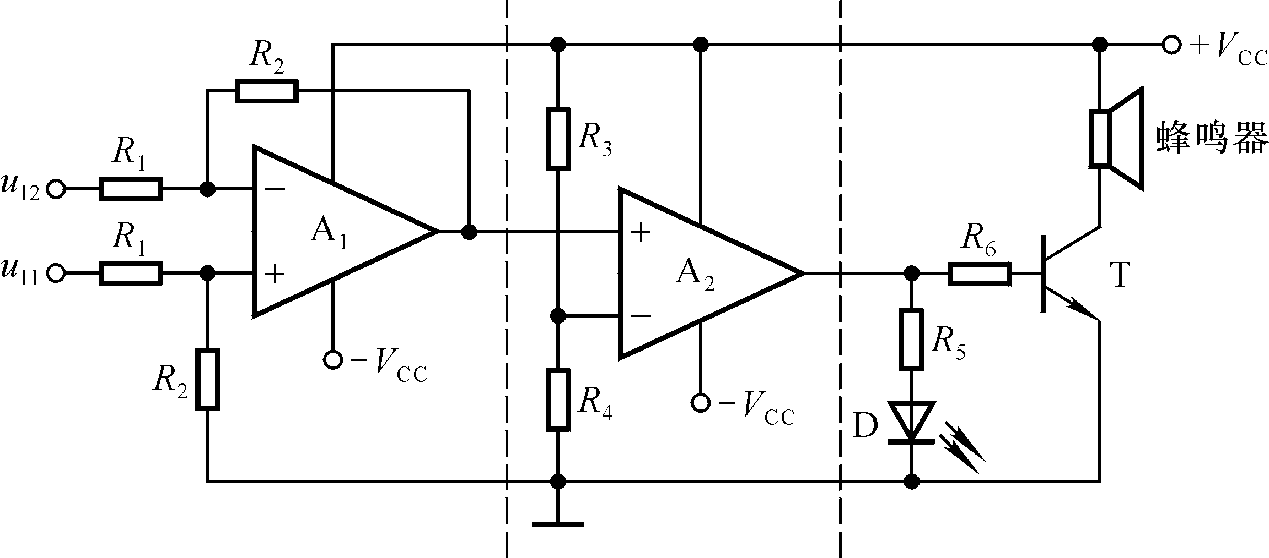
图11.3.3 火灾报警电路
返回

Slide 6
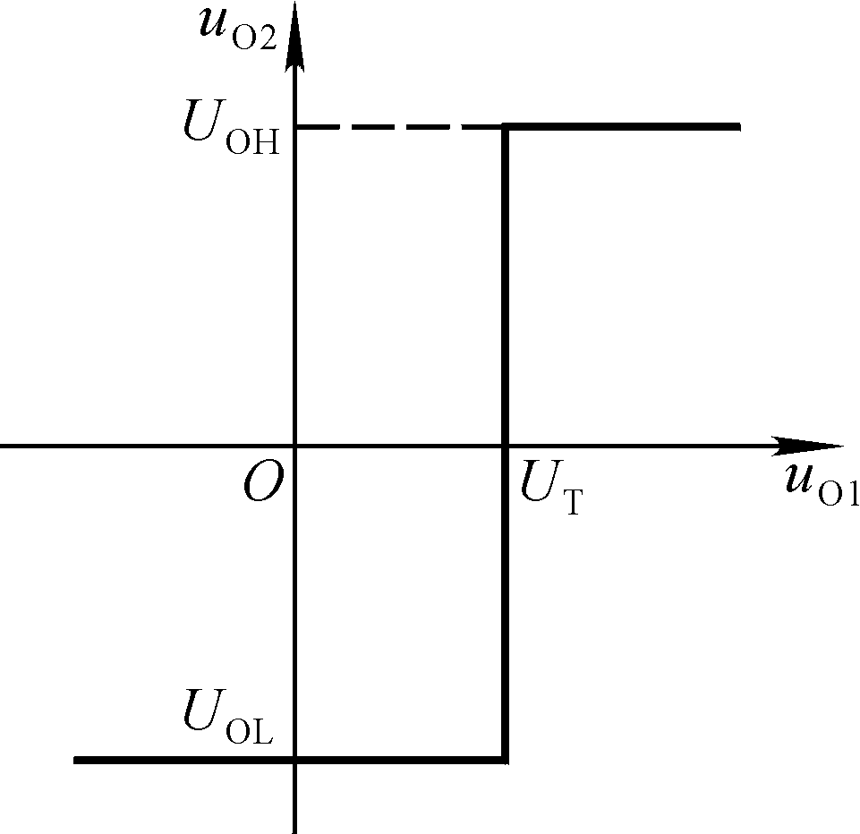
图11.3.4 A₂组成的电压比较器传输特性
返回

Slide 7
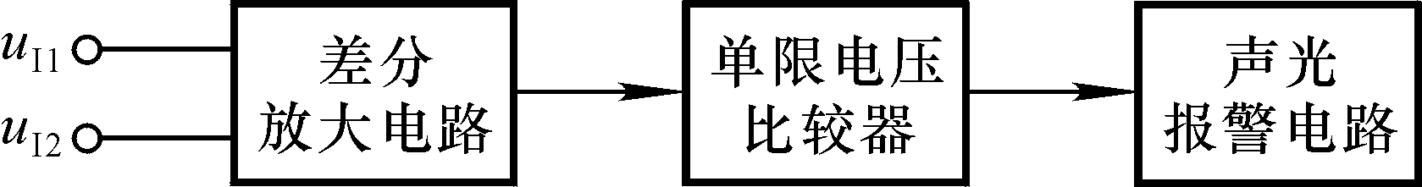
图11.3.5 火灾报警电路的方框图
返回

Slide 8
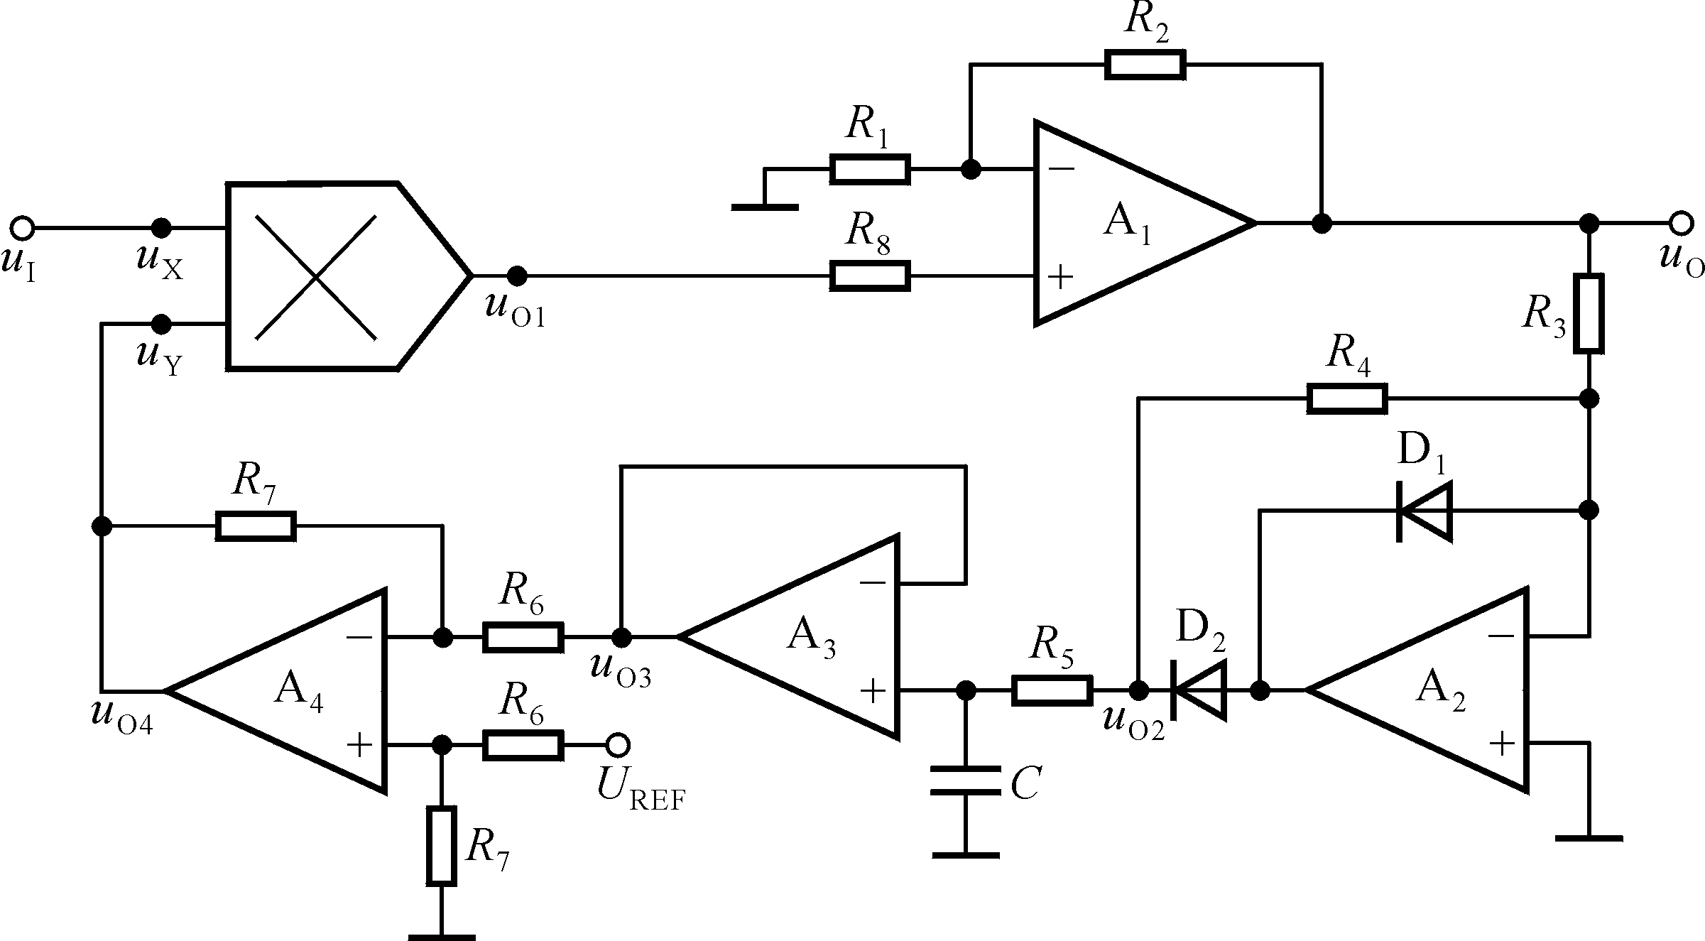
图11.3.6 自动增益控制电路
返回

Slide 9
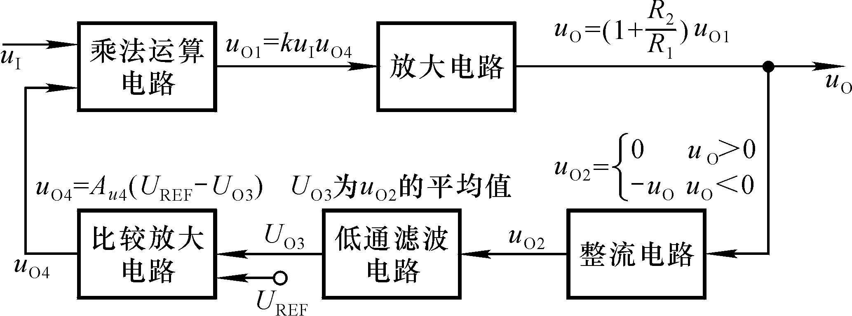
图11.3.7 图11.3.6所示电路的方框图
返回

Slide 10
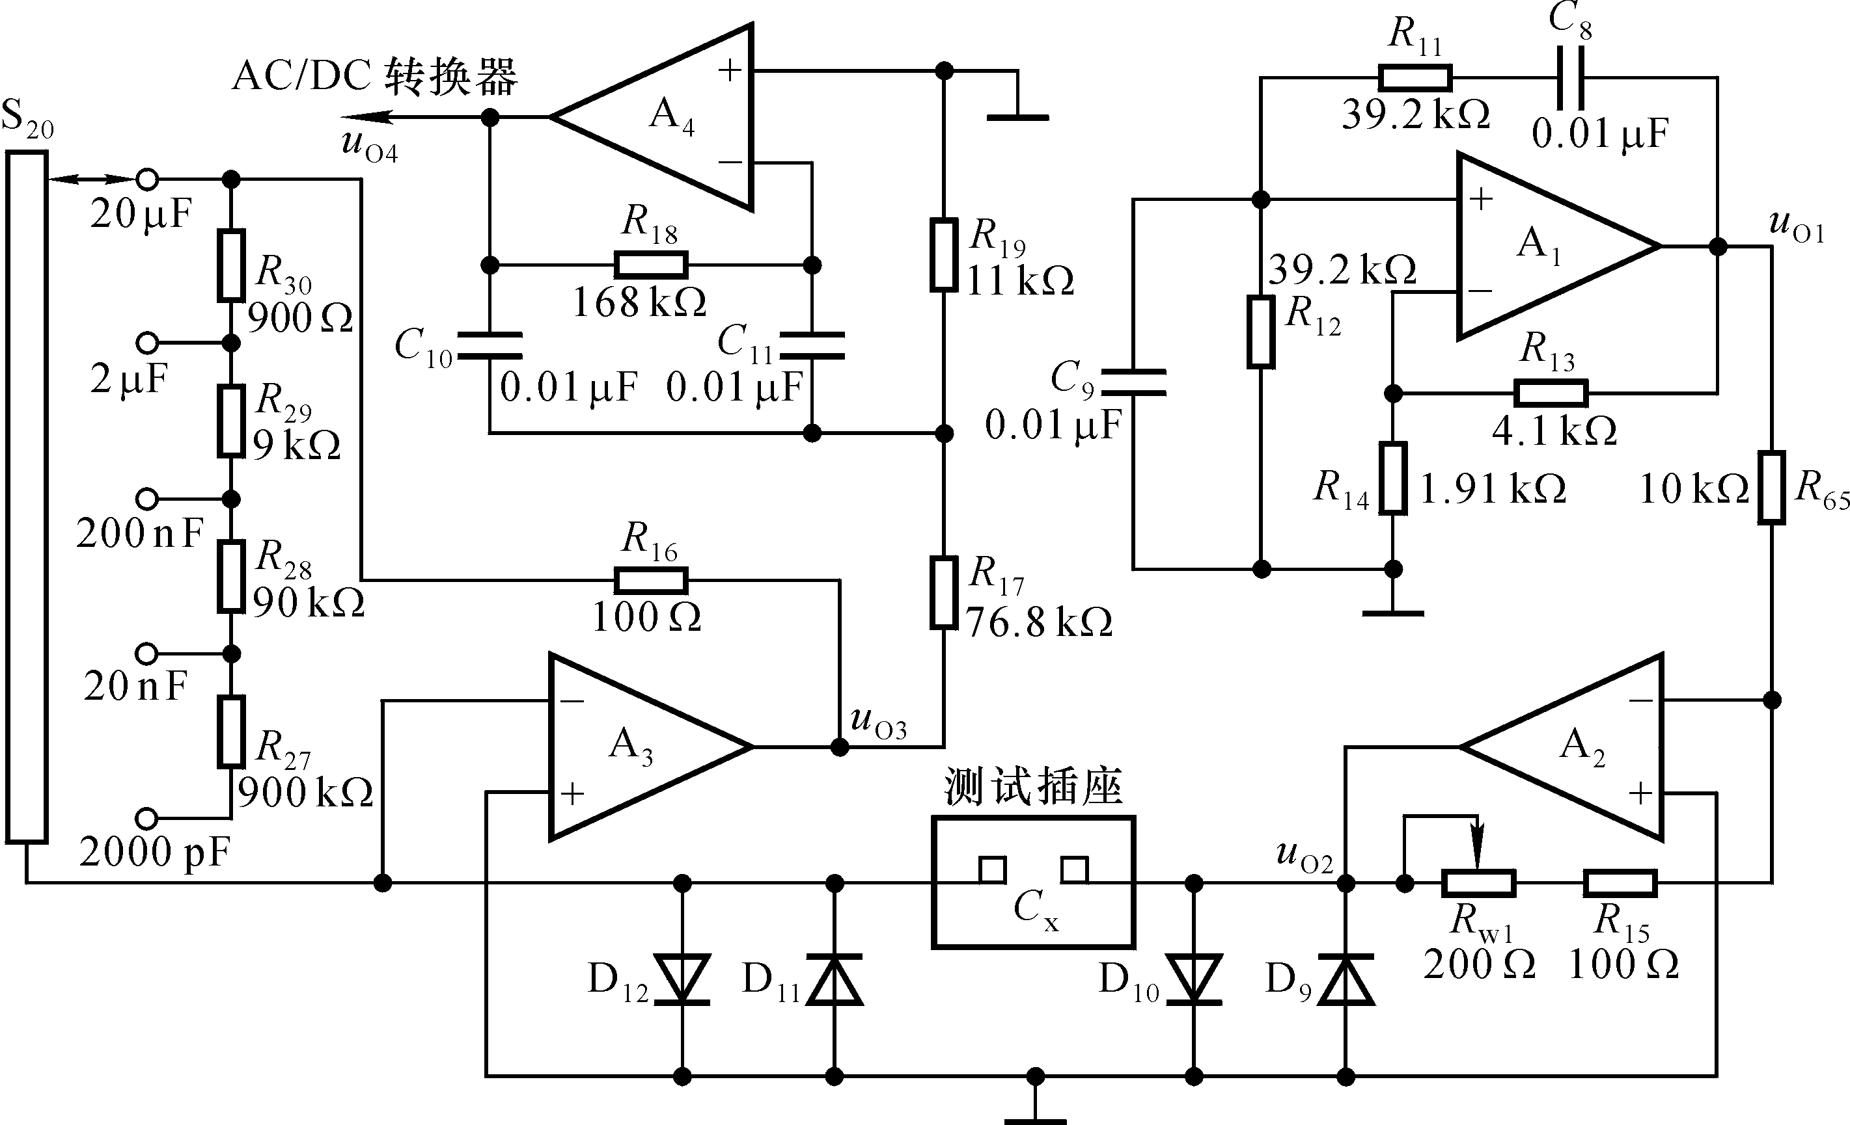
图11.3.8 五量程电容测量电路
返回

Slide 11
图11.3.9 电容测量电路及其输出
电压转换电路方框图
返回

Slide 12
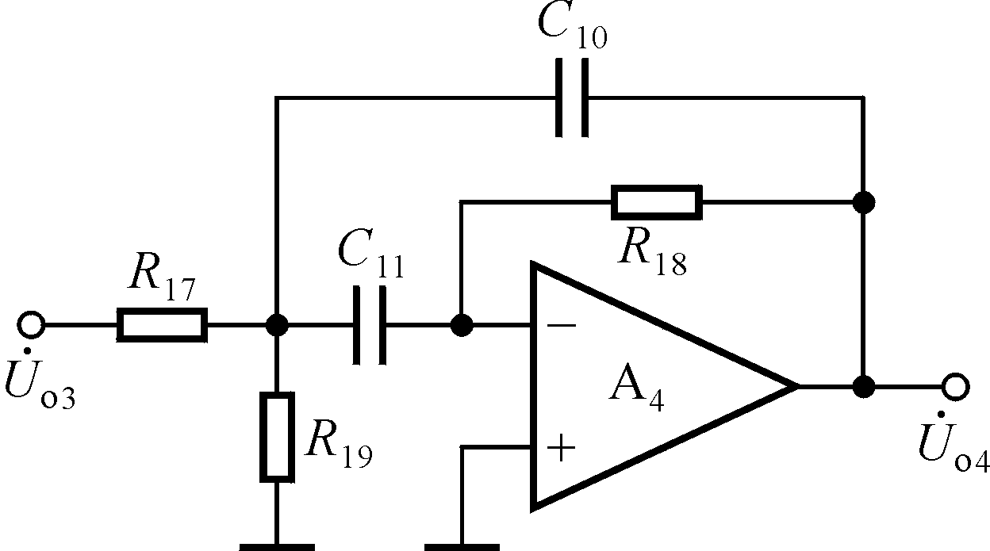
图11.3.10 多路反馈无限增益带通滤波电路
返回

Slide 13
图11.3.11 图11.3.8 所示电路的方框图
返回

